Slide 1
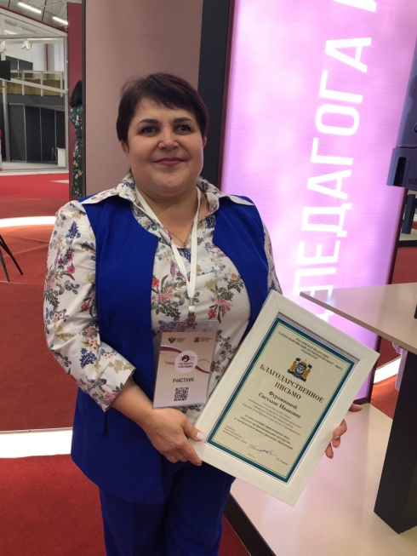
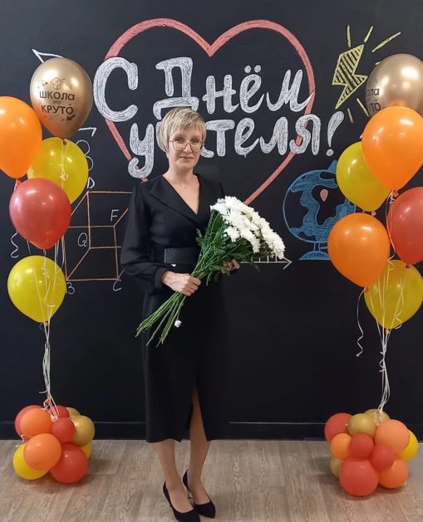
Наставник
Наставник
Фуражкина Светлана Ивановна – методист, учитель биологии высшей категории МБОУ Ханты-Мансийского района СОШ п.Горноправдинск
Почетный работник Общего Образования РФ
Наставляемый
Неумывакина Александра Михайловна , преподаватель-организхатор ОБЖ, молодой учитель МБОУ Ханты-Мансийского района СОШ п.Горноправдинск

Slide 2
Идея---Возможности---Цели---Методы---Результат

Slide 3
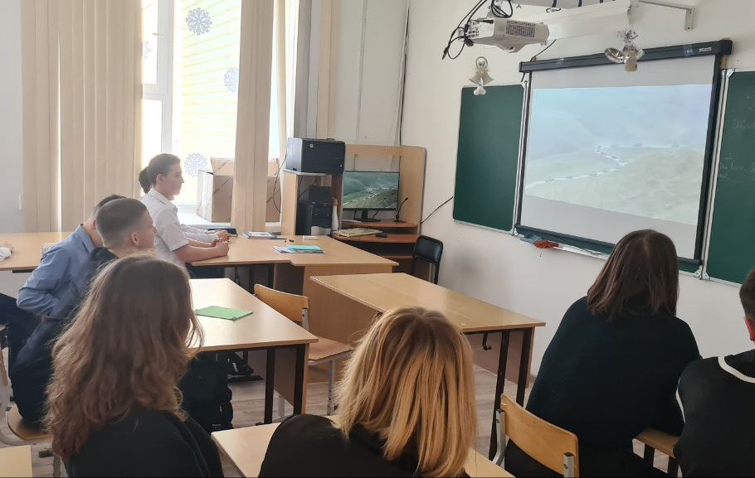
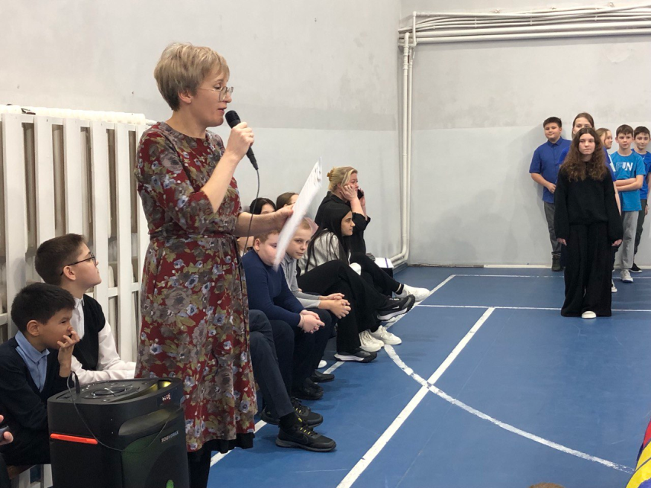
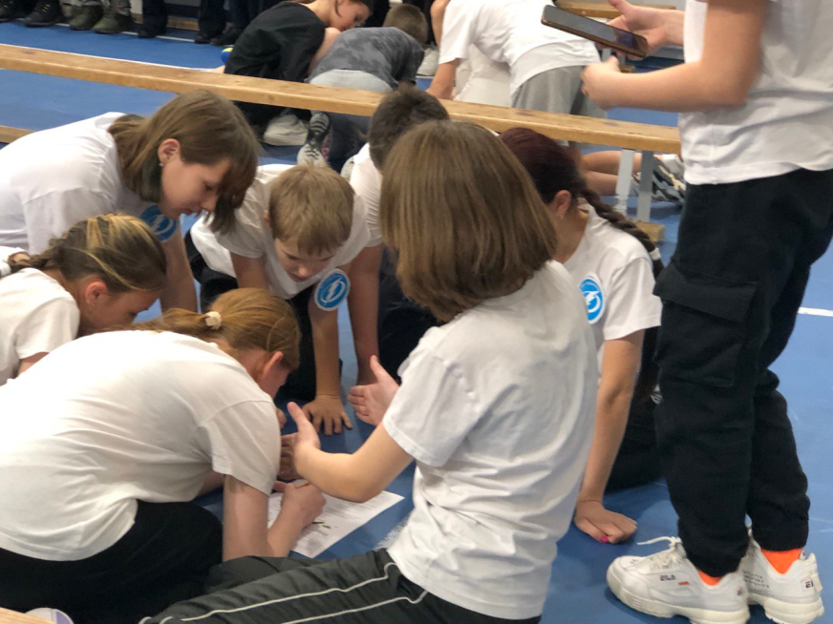
Идея-педагог не источник знаний, а наставник.
Урок - коллективный труд, коллективное творчество педагога и обучающихся

Slide 4
Роли
Наставника
Создать условия для психологической и профессиональной адаптации молодого специалиста в учебном заведении.
Выявить хорошо сформированные навыки и умения в процессе обучения педагогической профессии; обеспечить вовлечение молодого специалиста во все сферы школьной жизни, особенно в те области, где необходимы его компетенции и знания.
Проанализировать затруднения в профессиональной практике и наметить меры по их предупреждению в дальнейшей работе.
Включить молодого специалиста во внеклассную деятельность, развивать профессиональное мышление и стремление к более высоким результатам
Наставляемого
Стремление к расширению своих возможностей и ориентация на достижение результата.
Понимание своих личных и профессиональных целей, потребностей и желаний. Подопечные несут ответственность за своё решение, поэтому они должны чётко понимать, что хотят получить в итоге.
Готовность обратиться за помощью, не бояться своих слабых сторон, исследовать различные пути решения и перспективы.
Адекватное восприятие обратной связи, а также действие в соответствии с рекомендациями наставника.
Ответственность и дисциплина. Наставники хотят видеть движение и рост своих подопечных, в противном случае наставничество не принесёт никаких результатов.
Взаимодействие с наставником на регулярной основе.

Slide 5
Что дает сотрудничество ?
Высокий уровень включённости молодых специалистов в педагогическую работу. Они чувствуют поддержку и чувствуют себя увереннее.
Усиление уверенности в собственных силах. Это способствует развитию личного, творческого и педагогического потенциалов.
Положительное влияние на уровень образовательной подготовки и психологический климат.
Получение необходимых компетенций, профессиональных советов и рекомендаций. Также наставники предоставляют стимул и ресурс для комфортного становления и развития внутри организации и профессии.
Повышение уровня удовлетворённости собственной работой и улучшение психоэмоционального состояния.
Рост числа специалистов, желающих продолжать свою работу в качестве педагога в данном коллективе.
Качественный рост успеваемости и улучшение поведения учащихся.
Рост числа собственных профессиональных работ: статей, исследований, методических практик.

Slide 6
Ведущая цель: Для молодого специалиста вхождение в новую деятельность сопровождается высоким эмоциональным напряжением, требующим мобилизации всех внутренних ресурсов. Возникает жизненная необходимость молодого специалиста получить поддержку опытного педагога-наставника, который готов оказать ему практическую и теоретическую помощь на рабочем месте и повысить его профессиональную компетентность.

Slide 7
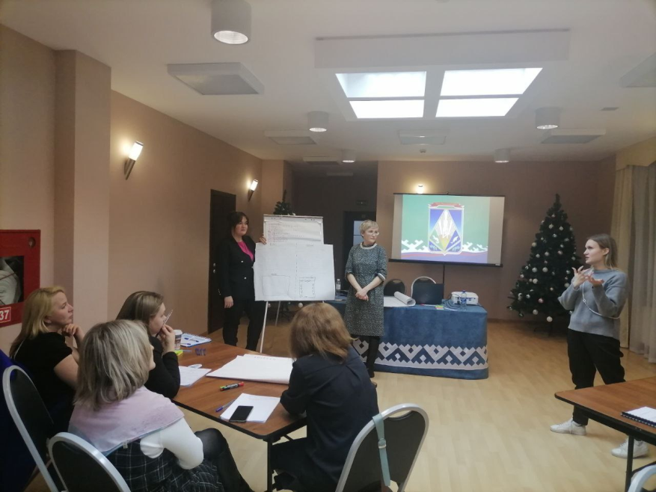
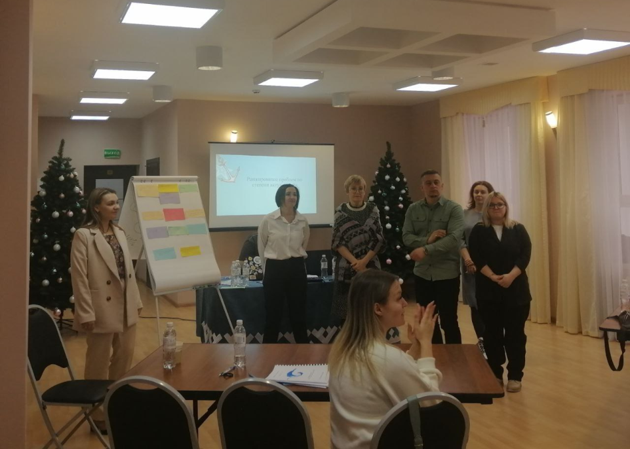
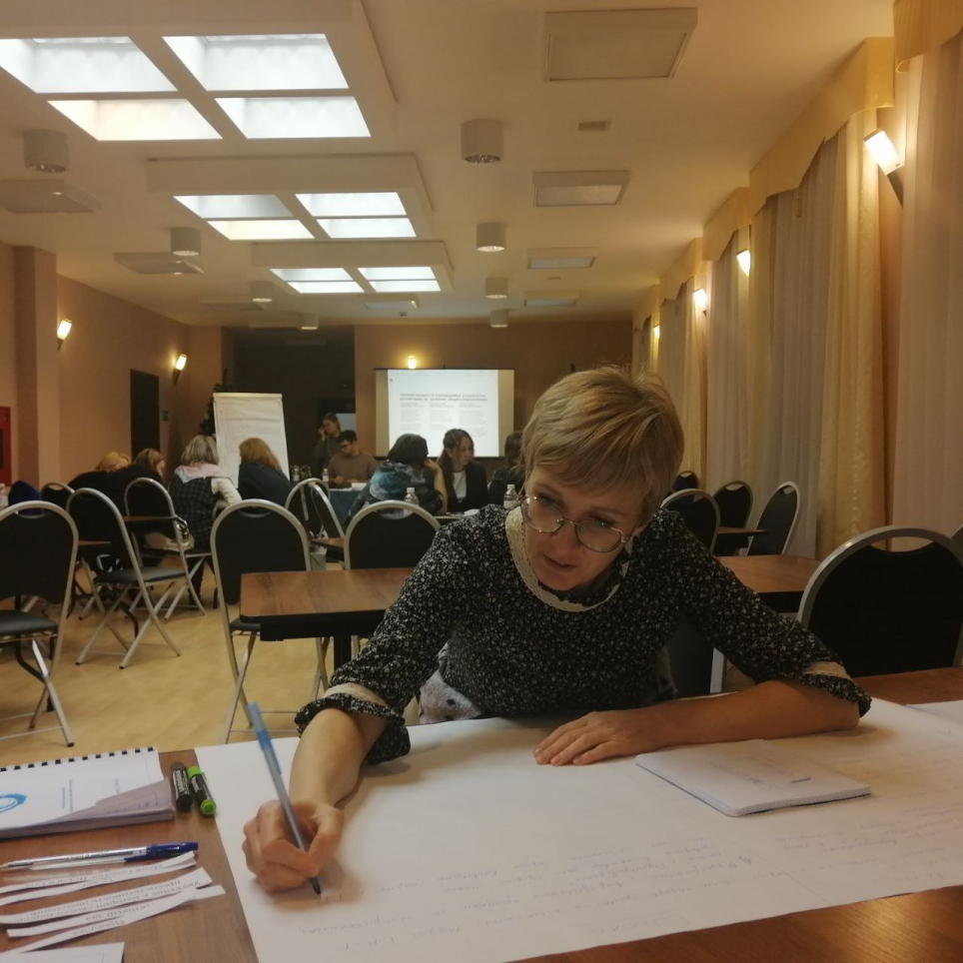
Активные методы обучения
Активный участник Форума «Образовательный интенсив «Ценностные ориентиры в воспитательной работе в образовательных организациях» 2024 год

Slide 8
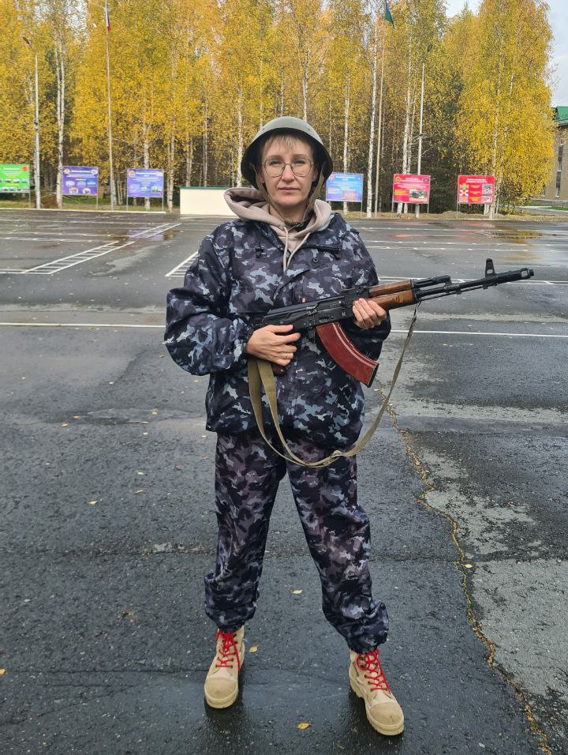
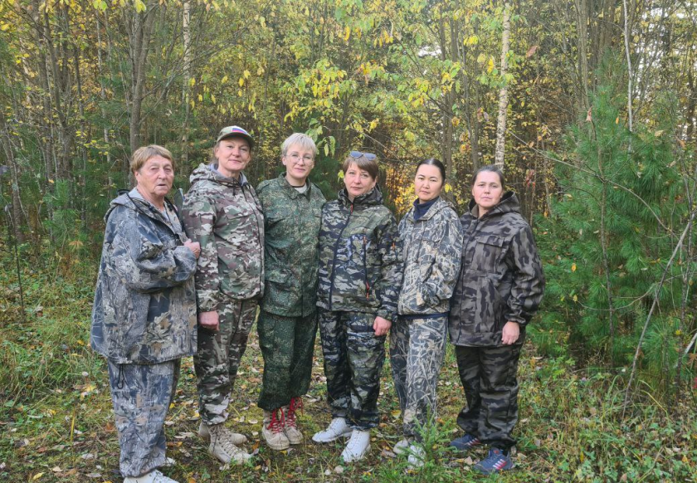
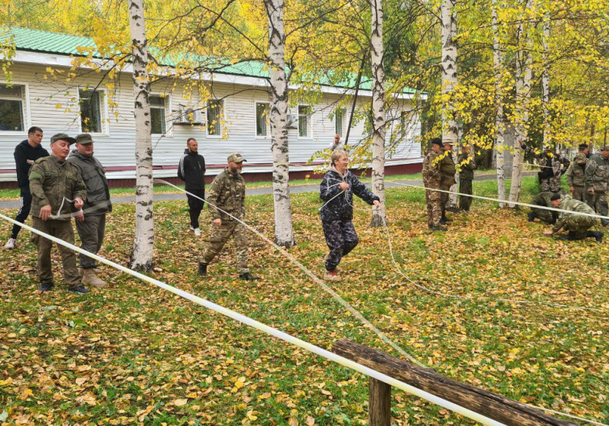
Практикоориентированное обучение преподаванию ОБЗР г Пыть-Ях 2024 год

Slide 9
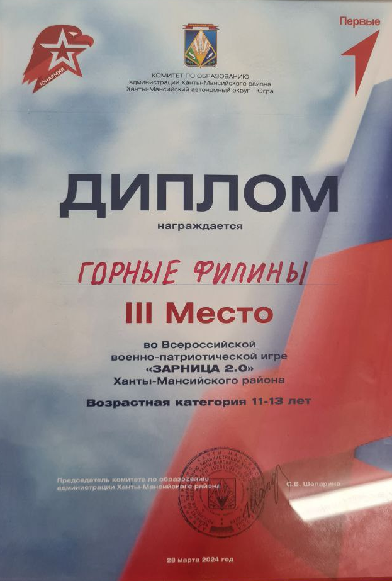
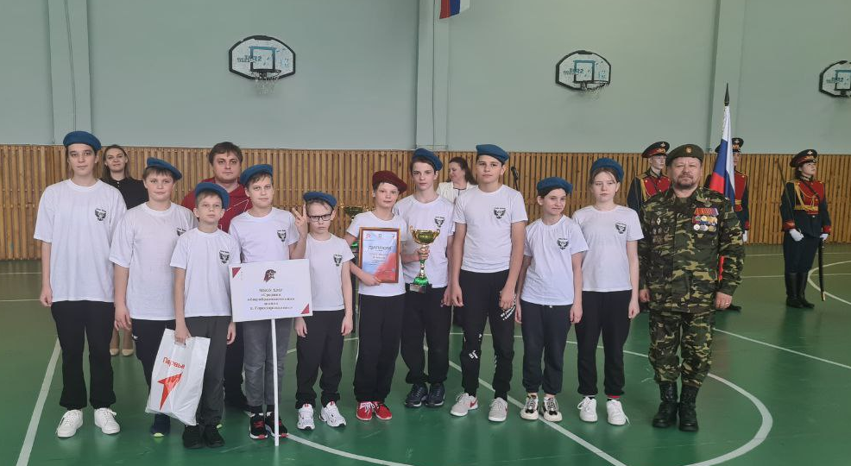
Результаты совместной работы

Slide 10
Перспективы совместной работы
Наставника
Повысить уровень квалификации до педагога-наставника
Пройти обучение по инновационным технологиям- использование нейросети в образовательной деятельности
Наставляемого
Развивать педагогические и личностные компетенции в преподавании предмета
Повысить уровень квалификации до 1 категории
Активизировать деятельность по внедрению инновационных технологий

